Slide 1
You don't know
Throttle & Debounce

Slide 2
没有用过 throttle & debounce
只用过 throttle 或者 debounce
分不清他们的区别
应用场景用错

Slide 3
场景一
有一个 搜索 ，每次点击都会发送一次AJAX请求。
如果用户连续大量的点击，必然会发送大量重复的请求，浪费服务器资源

Slide 4
场景二
页面上有大量的echart图标，都监听了resize事件，
window resize 的时候频繁触发resize事件导致页面性能下降
Notes:
看Scoll案例

Slide 5
_.throttle(func, [wait=0], [options={}])
创建一个节流函数，在 wait 秒内最多执行 func 一次的函数
_.debounce(func, [wait=0], [options={}])
创建一个 debounced（防抖动）函数，该函数会从上一次被调用后，延迟 wait 毫秒后调用 func
Notes:
看debounce案例

Slide 6
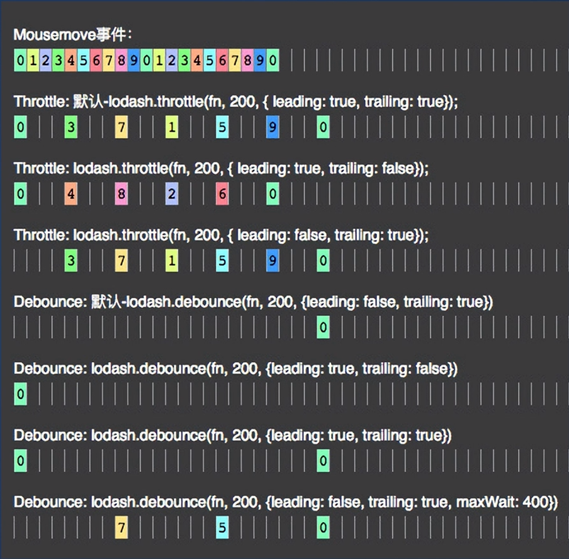

Slide 7
_.throttle高级用法（option）
func (Function): 要节流的函数。
[wait=0] (number): 需要节流的毫秒。
[options=] (Object): 选项对象。
[options.leading=true] (boolean): 指定调用在节流开始前。
[options.trailing=true] (boolean): 指定调用在节流结束后。
Notes:
看源码

Slide 8
_.debounce高级用法（option）
func (Function): 要防抖动的函数。
[wait=0] (number): 需要延迟的毫秒数。
[options=] (Object): 选项对象。
[options.leading=false] (boolean): 指定在延迟开始前调用。
[options.maxWait] (number): 设置 func 允许被延迟的最大值。
[options.trailing=true] (boolean): 指定在延迟结束后调用。
Notes:
看源码

Slide 9
throttle
地铁
debounce
电梯

Slide 10


应用场景辨析
 | throttle | debounce
click
scroll
resize
mousemove
scroll & load
change & seach

Slide 11

奇怪的知识又增加了

